Slide 1
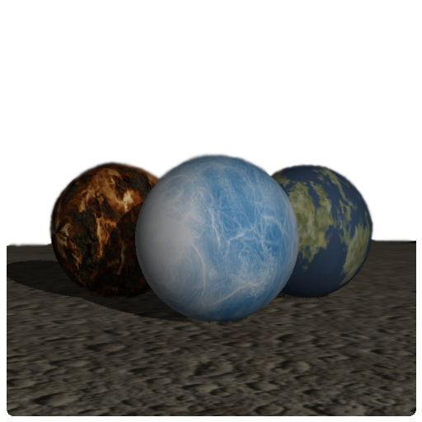
SYMULACJA ODDZIAŁYWAŃ GRAWITACYJNYCH NA URZĄDZENIACH MOBILNYCH ANDROID
Promotor:
dr inż. Joanna Porter-Sobieraj
Mateusz Kaczmarski
Sławomir Płodczyk
Jakub Ruszkowski

Slide 2
Plan prezentacji
1. Opis aplikacji.
2. Napotkane trudności.
3. Elementy do zrobienia.
4. Prezentacja aplikacji.

Slide 3

Zasady gry
Celem użytkownika w grze jest przemieszczenie kulki z punktu startowego do mety.
Sterowanie kulką odbywa się poprzez przechylanie telefonu, tak aby nadać jej odpowiednią prędkość i kierunek.
Ruch kulki może zostać zaburzony przez różne elementy znajdujące się na planszy, które mogą spowodować jej spowolnienie, przyspieszenie, zatrzymanie czy zmianę kierunku poruszania się.

Slide 4
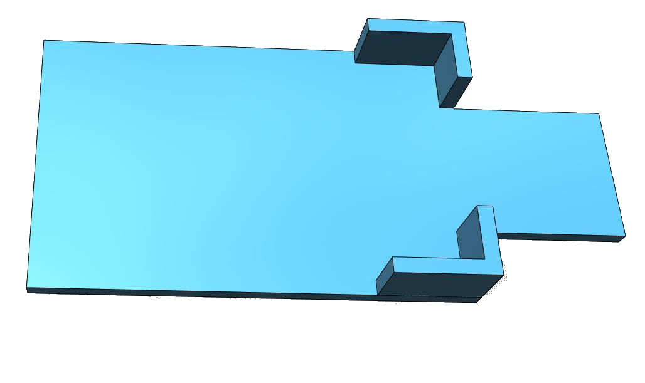
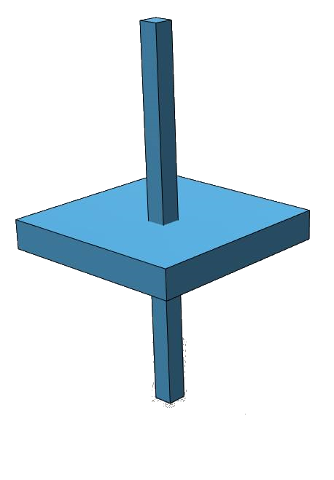
Elementy planszy
Platformy:

Slide 5
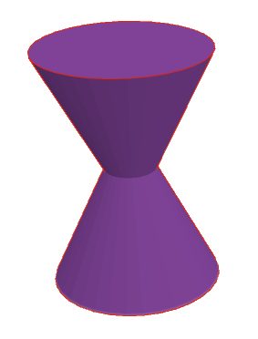
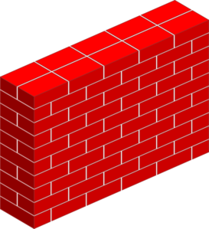

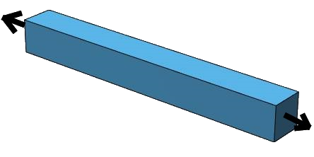
Elementy planszy
Przeszkody:
Bonusy:

Slide 6
Zasady gry - punktacja
Po ukończeniu poziomu zliczane są punkty uzyskane przez gracza i na tej podstawie przyznawane są gwiazdki (maksymalnie 3).
Punkty uzyskuje się poprzez zbieranie diamentów oraz jak najszybsze ukończenie poziomu – każda pozostała na liczniku sekunda jest punktowana.
Najlepsze wyniki gracza na danym poziomie są zapamiętywane.

Slide 7
Napotkane problemy i dodatkowe elementy
Zapisywanie stanu obrotu kulki.
Odbicie od „kantów” prostopadłościanu.
Płynność wyświetlania sceny.
Trudności przy generowaniu cieni obiektów.
Różne wersje Androida.
Różna orientacja ekranu na urządzeniach.
Możliwość obrotu kamery.

Slide 8
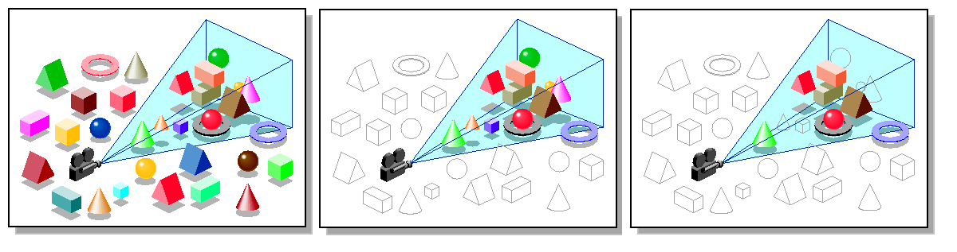
Płynność wyświetlania
Zastosowane metody przyspieszające generowanie klatek:
Frustum culling – figury znajdujące się poza zasięgiem widoku kamery nie są rysowane.
Back face culling – usuwanie niewidocznych powierzchni.
Przechowywanie wszystkich atrybutów wierzchołków siatki trójkątów w jednym buforze.

Slide 9
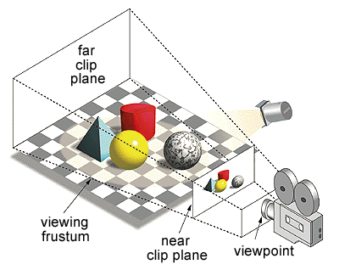
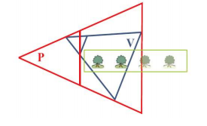
Generowanie cieni obiektów
Zapewnienie zawierania bryły widoku kamery w bryle określającej zasięg padania promieni światła – problem optymalizacji.

Slide 10
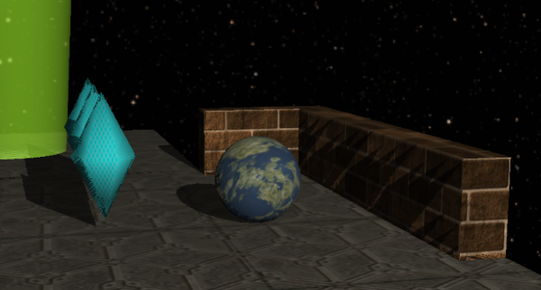
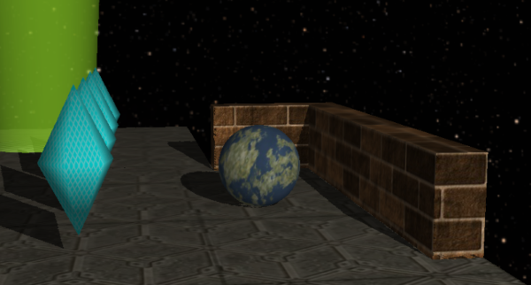
Generowanie cieni obiektów
Artefakty wynikające z
niedokładności liczb
zmiennoprzecinkowych.
Przed
Po

Slide 11
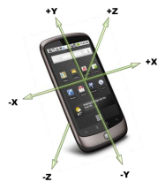
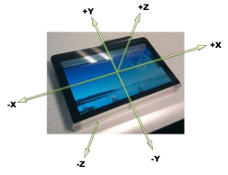
Orientacja ekranu
Osie na telefonie Osie na tablecie

Slide 12
Orientacja ekranu
- Problemy ze sterowaniem kulką w grze – konieczna zmiana osi dla niektórych urządzeń
- Różny cykl życia aktywności w przypadku blokowania ekranu urządzenia

Slide 13
Pozostałe elementy
Dokończenie dokumentacji kodu.
Dokończenie testów jednostkowych.
Ustalenie progów punktowych.
Obsługiwanie wykrytych błędów, możliwa optymalizacja aplikacji
Poprawki dokumentacji biznesowej, stworzenie pracy inżynierskiej

Slide 14
Prezentacja aplikacji

Slide 15
Dziękujemy za uwagę

Slide 16

Użyte technologie
OpenGL ES 2.0 (OpenGL for Embedded Systems ) jest podzbiorem OpenGL 3D zaprojektowanym między innymi dla urządzeń mobilnych typu telefony komórkowe, palmtopy i konsole do gier.

Slide 17
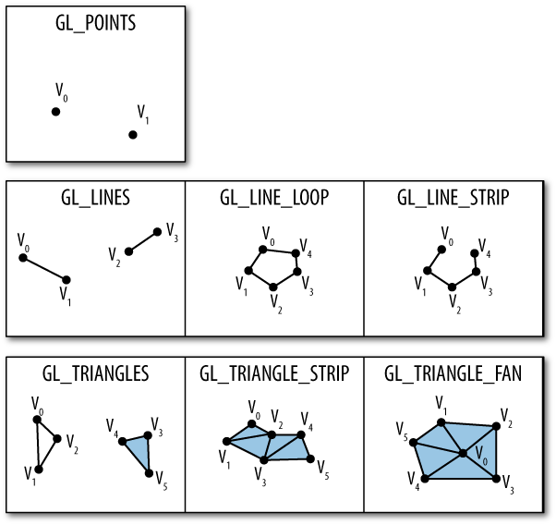
OpenGL ES 2.0 - modelowanie

Slide 18
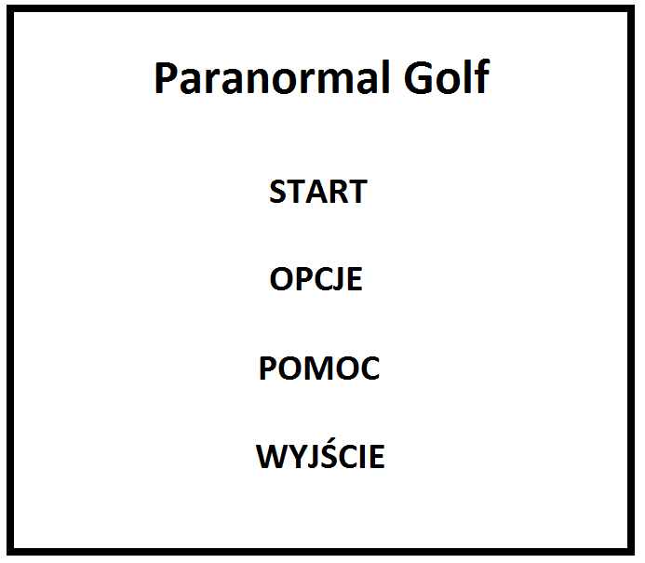
Ekrany - Menu

Slide 19
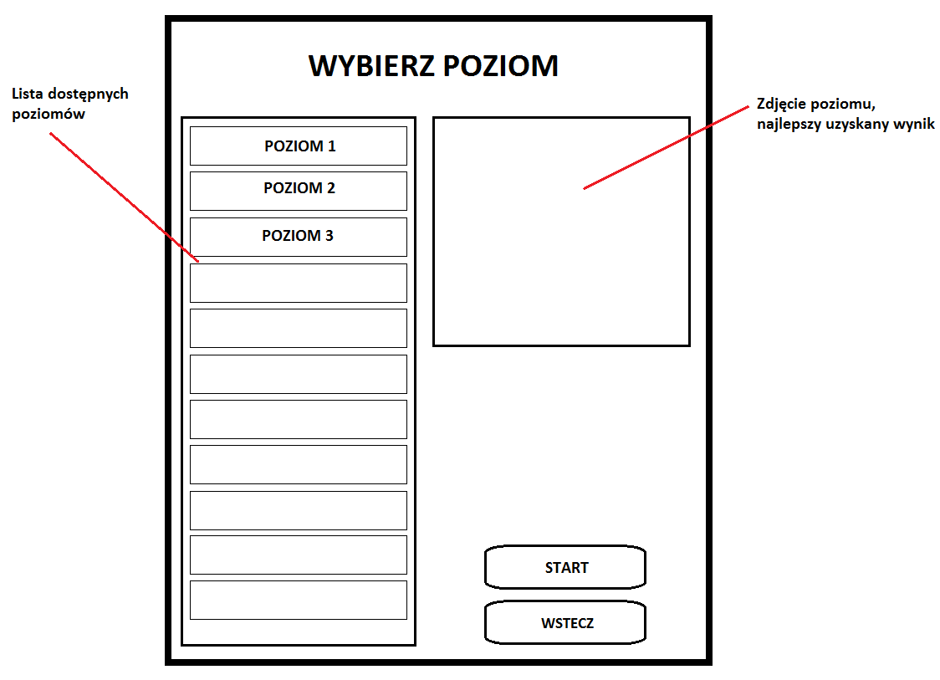
Ekrany – Wybór poziomu

Slide 20
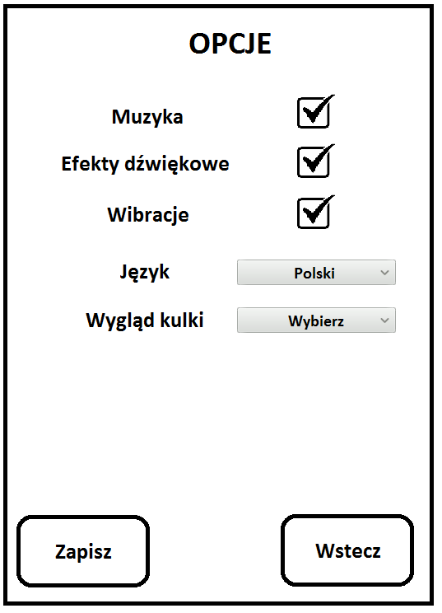
Ekrany –Opcje

Slide 21
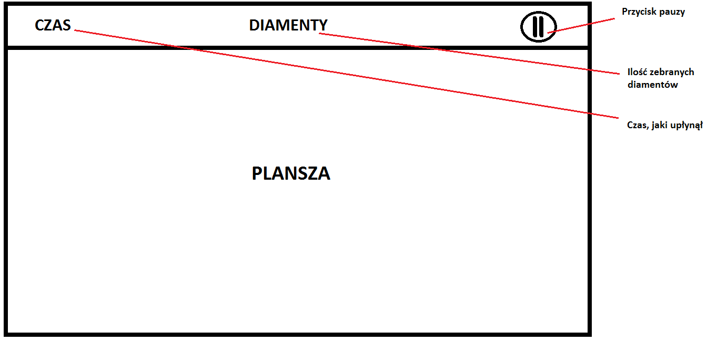
Ekrany –Główny ekran gry

Slide 22
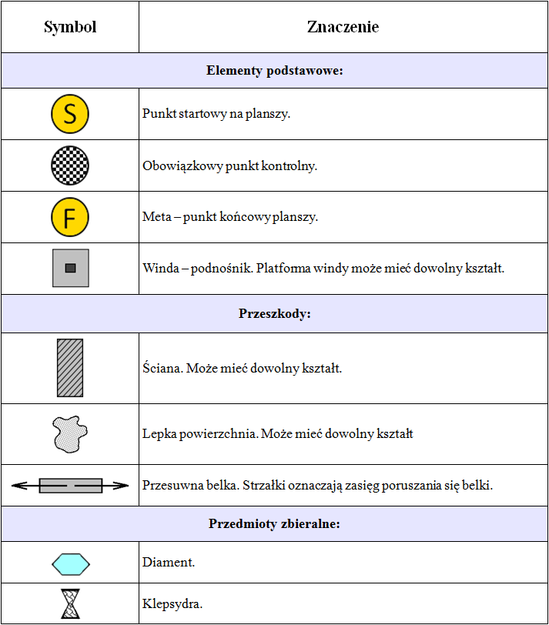
Elementy świata gry

Slide 23
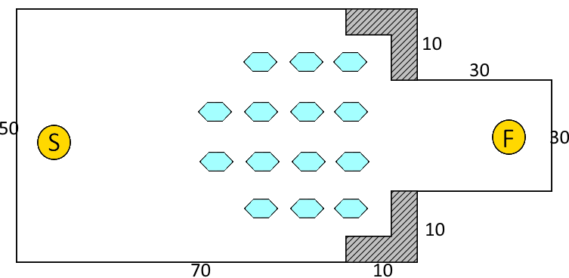
Projekty poziomów – poziom I
Schemat planszy I

Slide 24
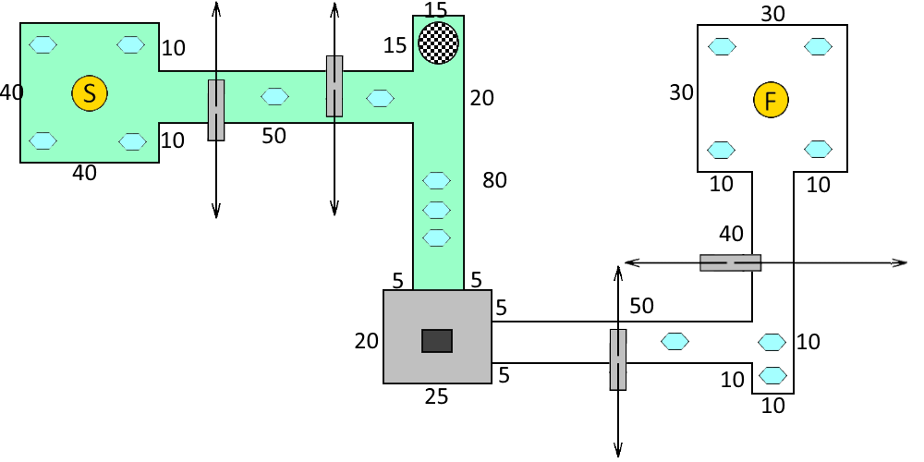
Projekty poziomów – poziom II
Schemat planszy II

Slide 25
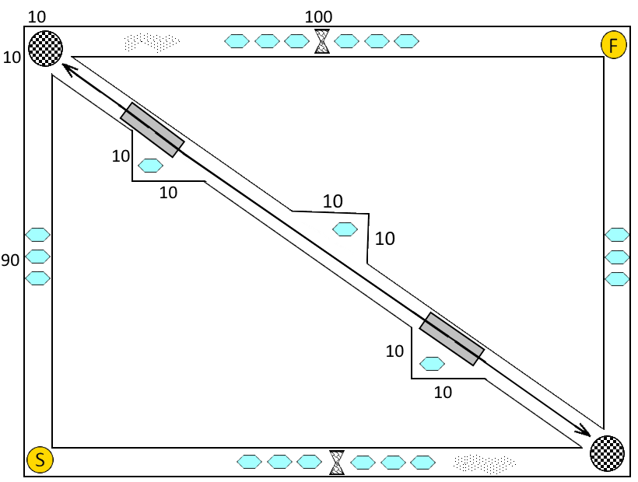
Projekty poziomów – poziom III
Schemat planszy III

Slide 26
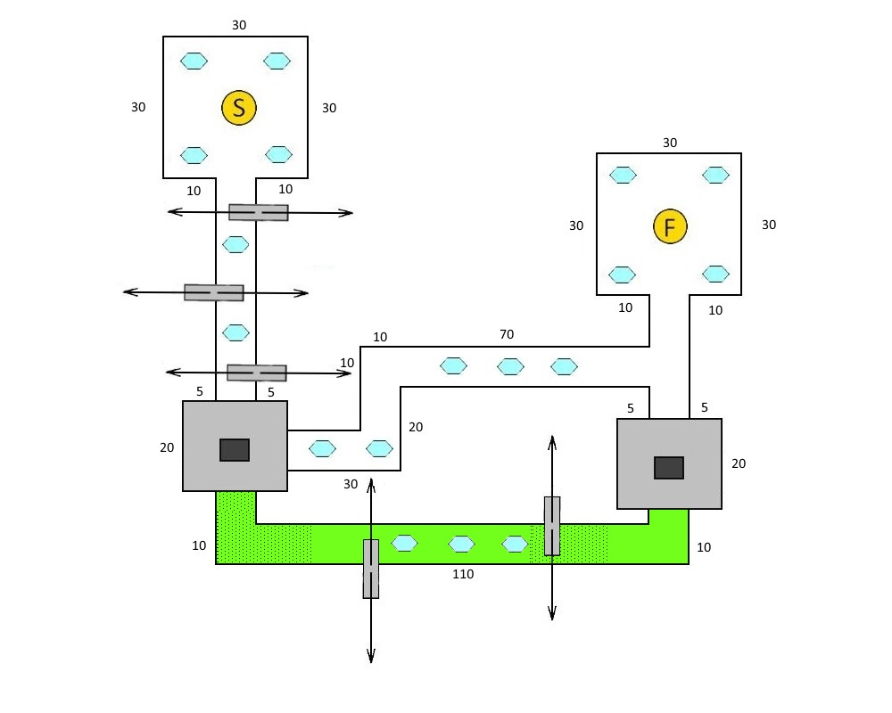
Projekty poziomów – poziom IV
Schemat planszy IV

Slide 27
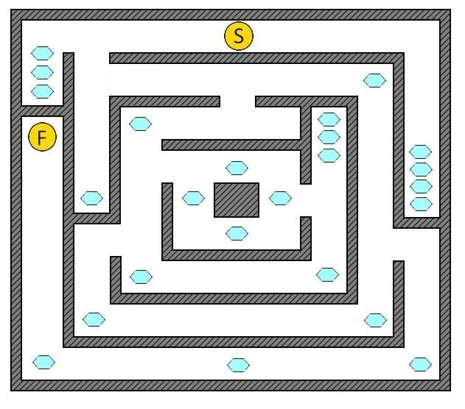
Projekty poziomów – poziom V
Schemat planszy V

Slide 28
Akcelerometr
Przyrząd mierzący przyspieszenie liniowe lub kątowe
Umożliwia wykrycie położenia przestrzennego
Umożliwia zastosowanie krokomierza
Podstawowy sensor znajdujący się we współczesnych telefonach komórkowych

Slide 29
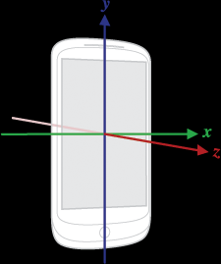
Dane akcelerometru

Slide 30
Użycie danych akcelerometru
1.Implementacja interface'u SensorEventListener
public class AccelerometrActivity extends ActionBarActivity implements SensorEventListener{
private SensorManager mSensorManager;
private Sensor mSensor;
private double x=0;
private double y=0;
private double z=0;
…
}

Slide 31
Użycie danych akcelerometru
2.Odpowiednie zainicjowanie zmiennych
@Override
protected void onCreate(Bundle savedInstanceState) {
...
...
...
mSensorManager=(android.hardware.SensorManager)getSystemService(Context.SENSOR_SERVICE);
mSensor = mSensorManager.getDefaultSensor(Sensor.TYPE_ACCELEROMETER);
mSensorManager.registerListener(this,mSensor, SensorManager.SENSOR_DELAY_NORMAL);
}

Slide 32
Użycie danych akcelerometru
3.Implementacja metody onSensorChanged
@Override
public final void onSensorChanged(SensorEvent event) {
    x = event.values[0];
    y = event.values[1];
    z = event.values[2];
    …
    }

Slide 33
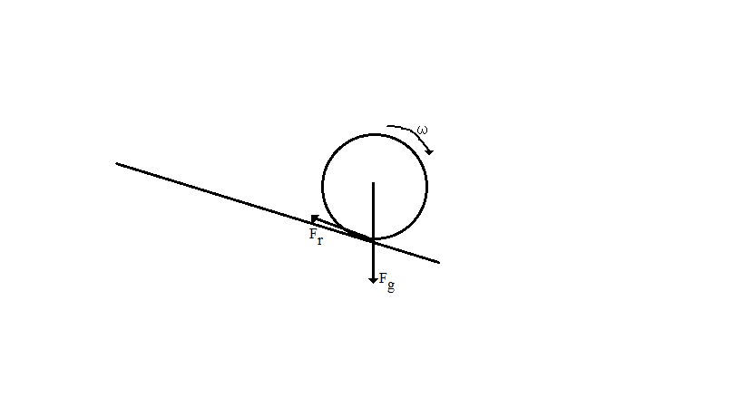
Symulacja ruchu kulki
Kulka na powierzchni

Slide 34
Symulacja ruchu kulki
ω – prędkość kątowa kulki
Siły podczas ruchu:
F_{g} – siła ciężkości: F_{g} = mg
F_{r} – siła tarcia: F_{r} = μ_{r}mgcos(φ)

Slide 35
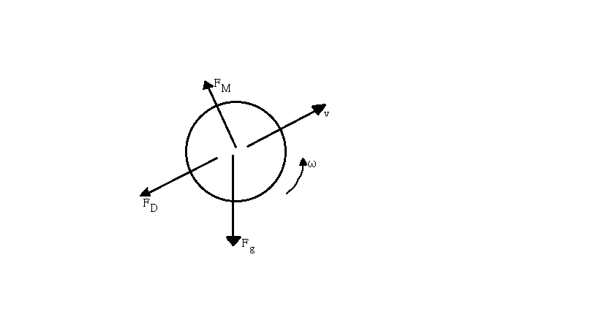
Symulacja ruchu kulki
Kulka w powietrzu

Slide 36
Symulacja ruchu kulki
ω – prędkość kątowa kulki
v – wektor prędkości kulki
Siły podczas ruchu:
F_{D} – siła oporu powietrza:
F_{D} = 1/2 C_{D} ρ v² A
F_{M} – siła Magnusa:
F_{M}=1/2 C_{l} ρ v² A
Dodatkowo należy uwzględnić kolizje.

Slide 37
Symulacja ruchu kulki
1. Określamy siły działające na kulkę
2. Ustalamy równanie ruchu opisujące ruch kulki
3. Rozwiązujemy równania różniczkowe opisujące ten ruch (metoda Rungego-Kutty rzędu czwartego)

Slide 38
Bibliografia
Grant Palmer „Physics for Game Programmers”
Kevin Brothaler „OpenGL ES 2.0 for Android”

